Slide 1
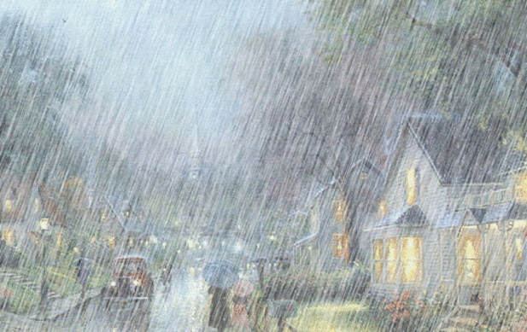
Государственное бюджетное дошкольное образовательное учреждение детский сад№25 общеразвивающего вида с приоритетным осуществлением деятельности по познавательно - речевому развитию детей Красносельского района Санкт-Петербург
Конспект непосредственной образовательной дельности по художественному творчеству. (рисование)
Тема: «Дождик» (возраст 2-3 года)
Используем технологии:
1.Пальчиковая гимнастика.
2.Гимнастика для глаз.
Составитель воспитатель:
Гибекова Земфирв Абдуловна.
СПб
2014

Slide 2
Художественное творчество(рисование)
«Дождик»
Цель. Учить детей правильно держать в руке карандаш (фломастер); рисовать палочки-прямые вертикальные линии; не выходить за приделы ограниченной линий; формировать интерес к рисованию.
Материалы. Карандаши или фломастеры синего или голубого цвета; листы бумаги для рисования формата А4 с заготовками (по количеству детей):в верхней части листа бумаги нарисована туча синего цвета, а внизу-горизонтальная линия-«земля»,чтобы, рисуя дождик, дети не выходили за нижние границы листа бумаги.
Метод обучения. Дорисовывание деталей.

Slide 3
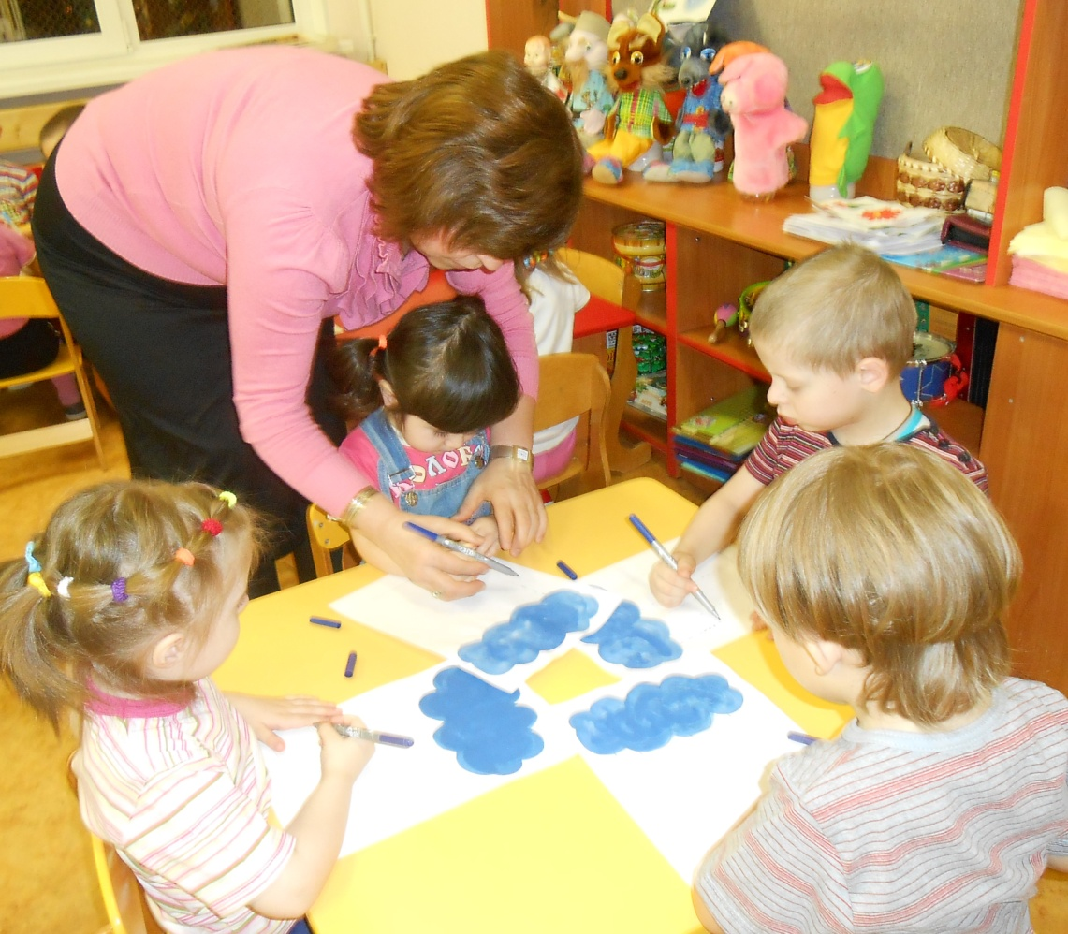
Ход занятий.
Перед началом занятия прочитайте малышам стихотворение.
Воспитатель. Послушайте стихотворение:
Дождик, дождик, веселей!
Капай, капай, воду лей.
На цветочек, на листок,
Кап, кап, кап!
На дорожку, на лужок,
Кап, кап, кап!
Тучка в небе синяя-
Капай, дождик сильный!
Кап, кап, кап….
Воспитатель. О чем говориться в стихотворении?(О дождике.)
Нарисуйте на доске или на листе бумаги, прикрепленном к мольберту,
тучка синего цвета.

Slide 4
Воспитатель. Догадались, что это такое? Правильно, это туча.
Затем начинайте рисовать горизонтальные линии, сопровождая их
словами: «Вот пошел дождик: кап, кап, кап!»
Раздайте малышам листы с заготовками и по одному карандашу или
фломастеру.
Воспитатель. У вас на картинках тоже нарисованы тучки. Нарисуйте
дождик!
Можно рисовать сильный (сплошные линий) и слабый дождик
(пунктирные линии).Побуждайте ребенка озвучивать рисунок-
« кап,кап,кап».Можно нарисовать на земле лужи.
Пальчиковая гимнастика.
Засолка капусты
Мы капусту рубим,
Движения прямыми кистями вверх-вниз.
Мы морковку трем,
Пальцы обеих рук сжаты в кулачки, движения кулаков к себе и от себя.
Мы капусту солим, Имитировать посыпание солью из щепотки.
Мы капусту жмем. Сжимать и разжимать пальцы.

Slide 5
Пальчик-мальчик.
Сжимайте каждый пальчик малыша, как бы обращаясь к нему: от
указательного до мизинца
"Пальчик-мальчик, где ты был?
С этим братцем в лес ходил.
С этим братцем щи варил.
С этим братцем песни пел.
С этим- в дудочку дудел.
Гимнастика для глаз.
Дождик
Дождик, дождик, пуще лей.
Смотрят вверх.
Капель, капель не жалей.
Смотрят вниз.
Только нас не замочи.
Делают круговые движения глазами.
Зря в окошко не стучи.

Slide 6
